Slide 1

クラウド/ AWS を知る
第8回 受託型IT/MSの未来を拓く会

Slide 2
アジェンダ
クラウドコンピューティングとは？
AWSの概要 ～AWSはなぜ人気？～
AWSを始めるための教材、学習リソース
SC-EのAWS関連受注案件

Slide 3
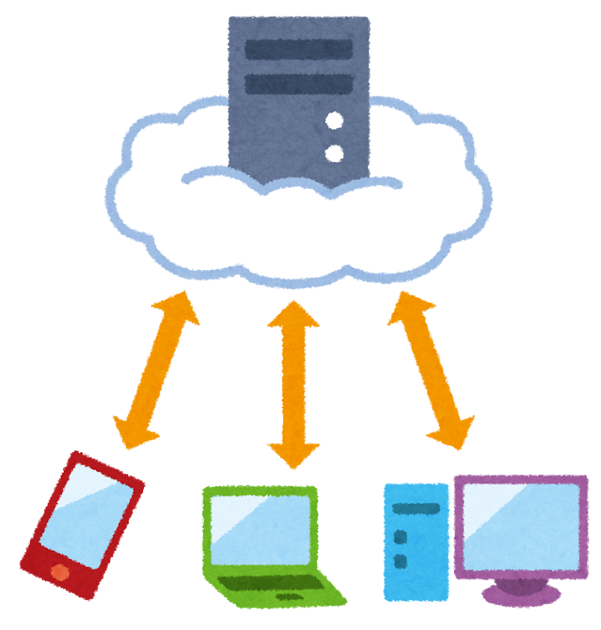
クラウドコンピューティングとは？
コンピューターリソースやアプリケーションを
ネットワーク経由で
必要なときに
必要なだけ
簡単な手続きで
使えるようになる仕組み

Slide 4

クラウドコンピューティングの定義
NIST(米国国立標準技術研究所)による定義
「クラウドコンピューティングは、共用の構成可能なコンピューティングリソース（ネットワーク、サーバー、ストレージ、アプリケーション、サービス）の集積に、どこからでも、簡便に、必要に応じて、ネットワーク経由でアクセスすることを可能とするモデルであり、最小限の利用手続きまたはサービスプロバイダとのやりとりで速やかに提供され利用可能になるものである。」 (翻訳：IPA) https://www.ipa.go.jp/files/000025366.pdf
ネットワーク経由で
コンピューターを必要なとき必要なだけ簡単に使えるようになる仕組み(モデル)

Slide 5
クラウドコンピューティングとは？
コンピューターリソースやアプリケーションを
ネットワーク経由で
必要なときに
必要なだけ
簡単な手続きで
使えるようになる仕組み

Slide 6



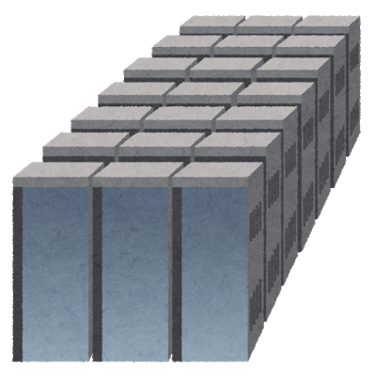


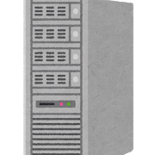
On-premise 「オンプレ」＝自社内にサーバーを構築する旧来のやりかた
クラウド
オンプレミス
Premise
建屋, 店
自宅
外出先
オフィス
サーバー室
オフィス
インター
ネット
クラウド事業者の
データセンター

Slide 7
クラウド vs オンプレミス
新しいITシステムを構築する場合の比較
 | オンプレミス | クラウド
経済性 | 想定される最大負荷に耐えられるスペックで機材を構築するため、サービス中のほとんどの時間、設備過剰となる。 | ひとまずの想定でサービスインし、需要や負荷の実態に合わせてスペックや台数を拡張・縮退できるため無駄が少ない。
柔軟性 | 負荷が想定を超えた場合は拡張が難しく、リプレースで対応することも多い。負荷が想定より少ない場合も、縮退は困難。 | 負荷に応じて拡張・縮退ができる。機能の追加もサービスとして準備されているものであれば簡単に導入でき、うまくいかない場合は元に戻すこともできる。
可用性 | データのバックアップやメンテナンス、災害時の対処すべて自分で行う必要あり。 | データのバックアップやハードウエアの保守、災害への対処はクラウドが提供。
その他経済性 | サーバーマシンやネットワーク機器、サーバールーム、専用エアコンなど、多くの資産の購入と償却管理、保守契約の経費が必要。 | クラウドにかかる費用はすべて通信費で処理可能。

Slide 8
クラウドの３つのサービスモデル
アプリケーション
SaaS - Software as a Service
サース: ソフトウェアをネットワーク越しに利用する形態
PaaS - Platform as a Service
パース: ソフトウェア開発環境をネットワーク越しに利用する形態
ミドルウェア
データベース
ランタイム
OS
IaaS - Infrastructure as a Service
アイアース: ハードウェアリソースをネットワーク越しに利用する形態
サーバー
ストレージ
ネットワーク

Slide 9
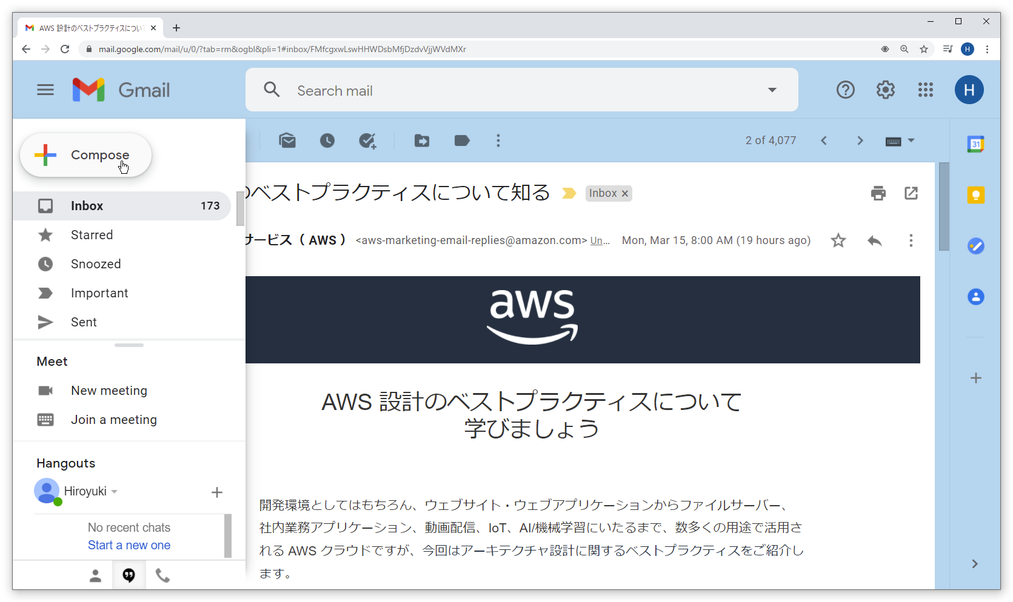
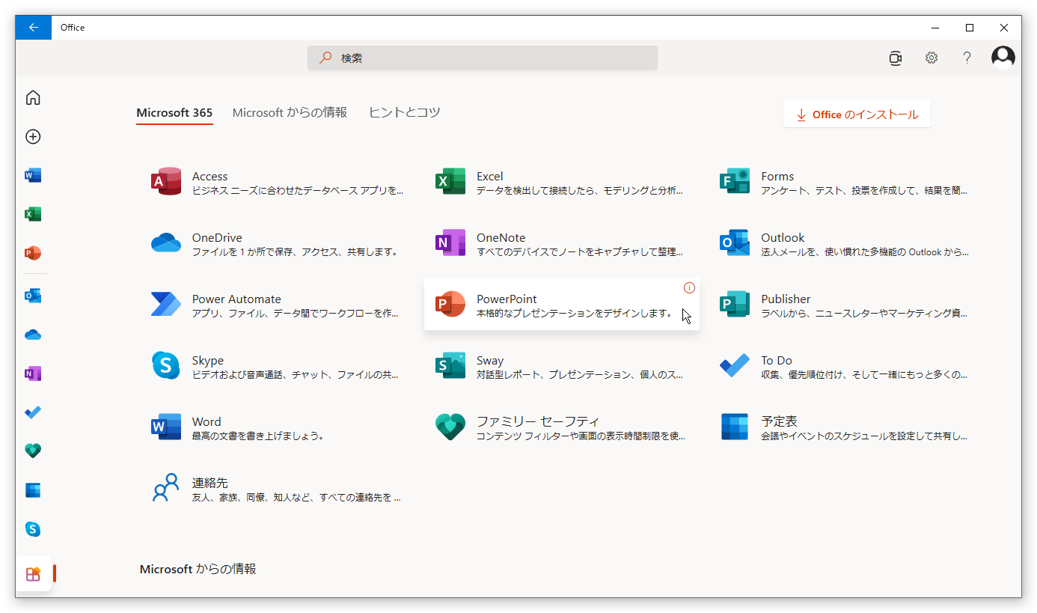
SaaS - Software as a Service ソフトウェア(アプリケーション)をネットワーク越しに利用する形態
インターネットサービスとしてアプリを提供
Webブラウザから利用するものと、専用クライアントを使うものとがある
Google Gmail
Microsoft Office 365

Slide 10
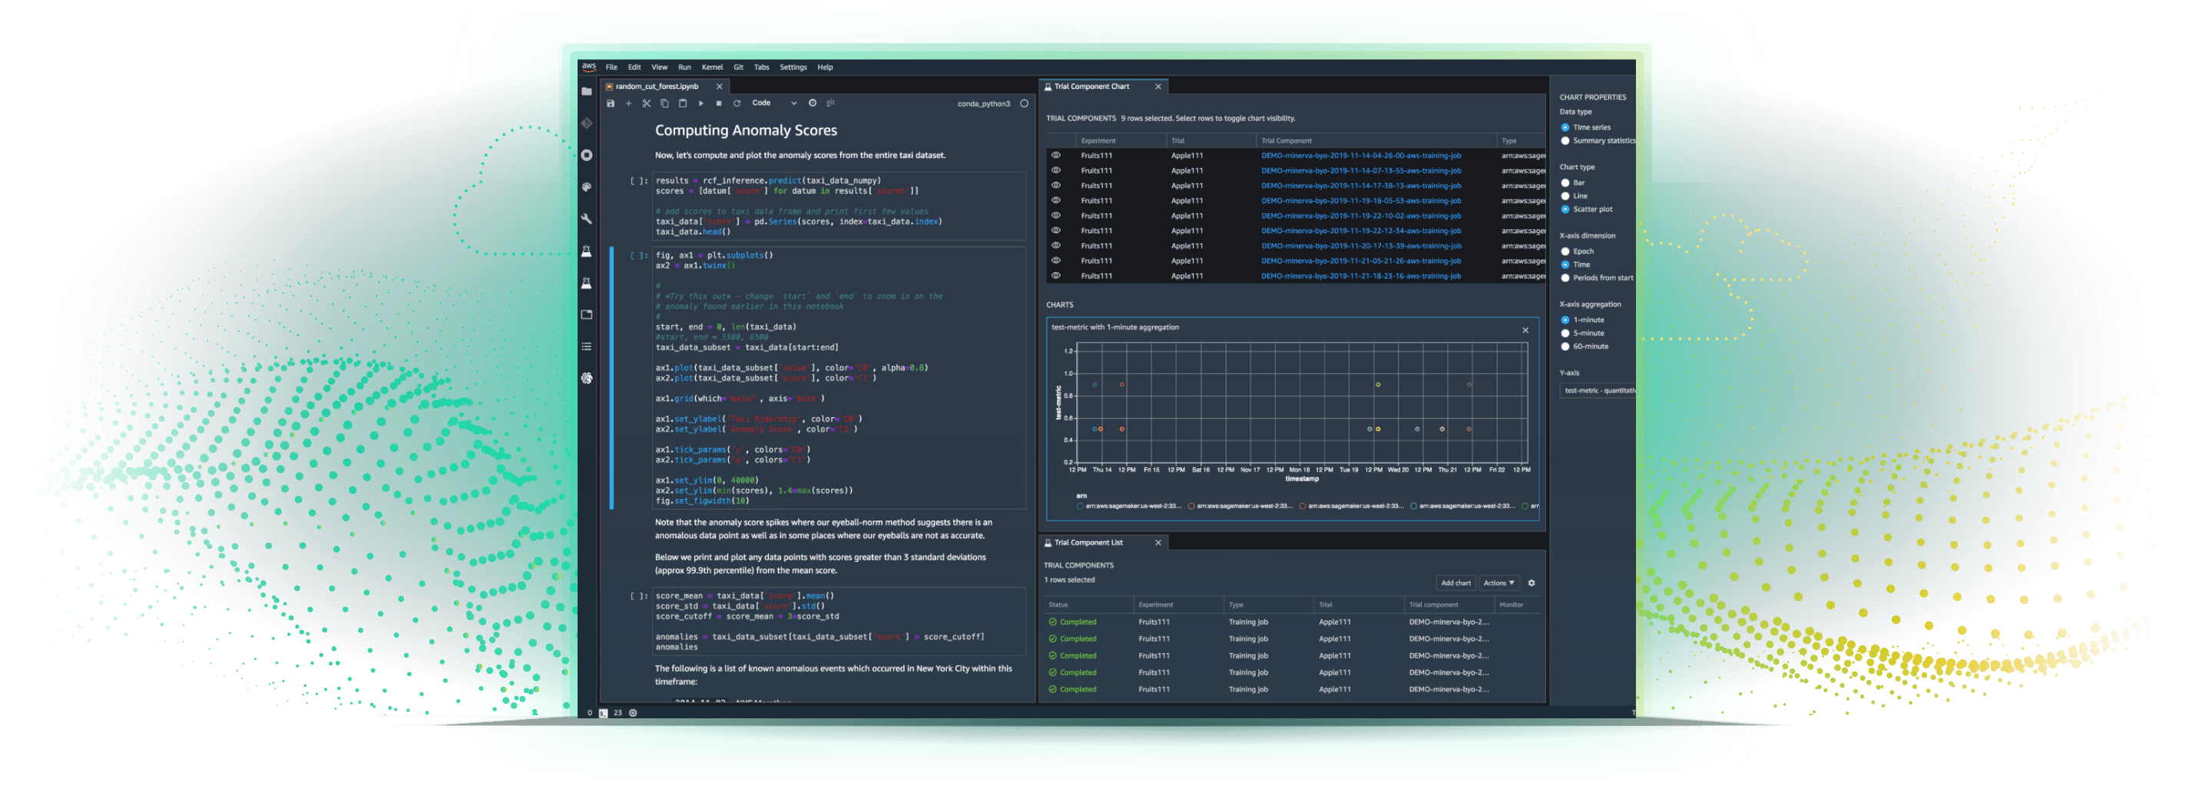
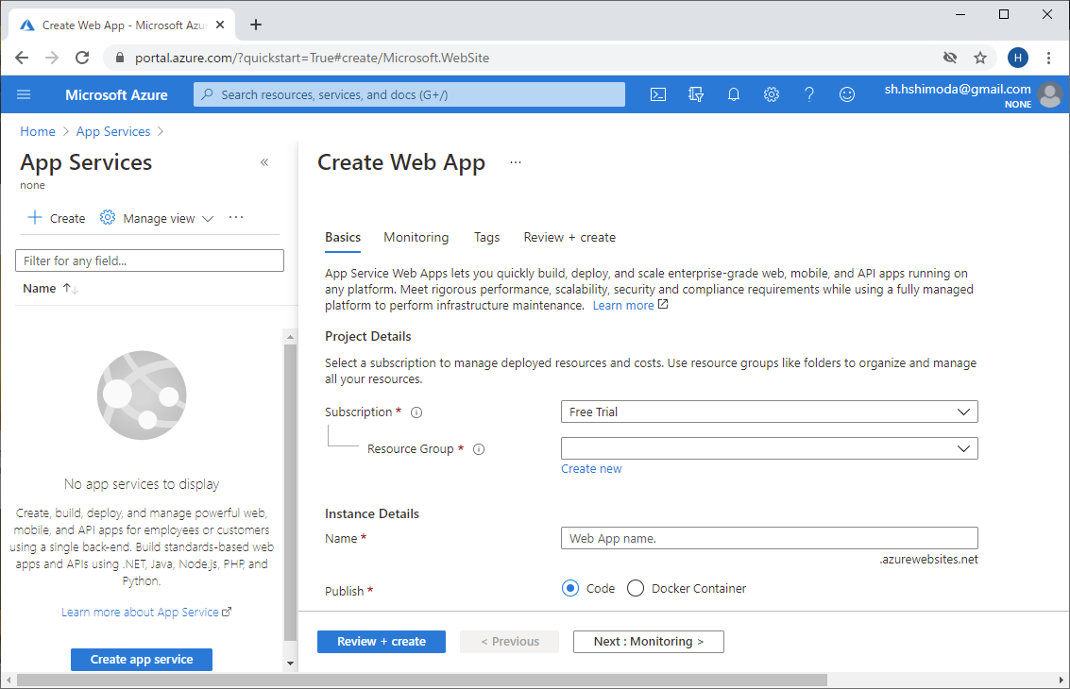
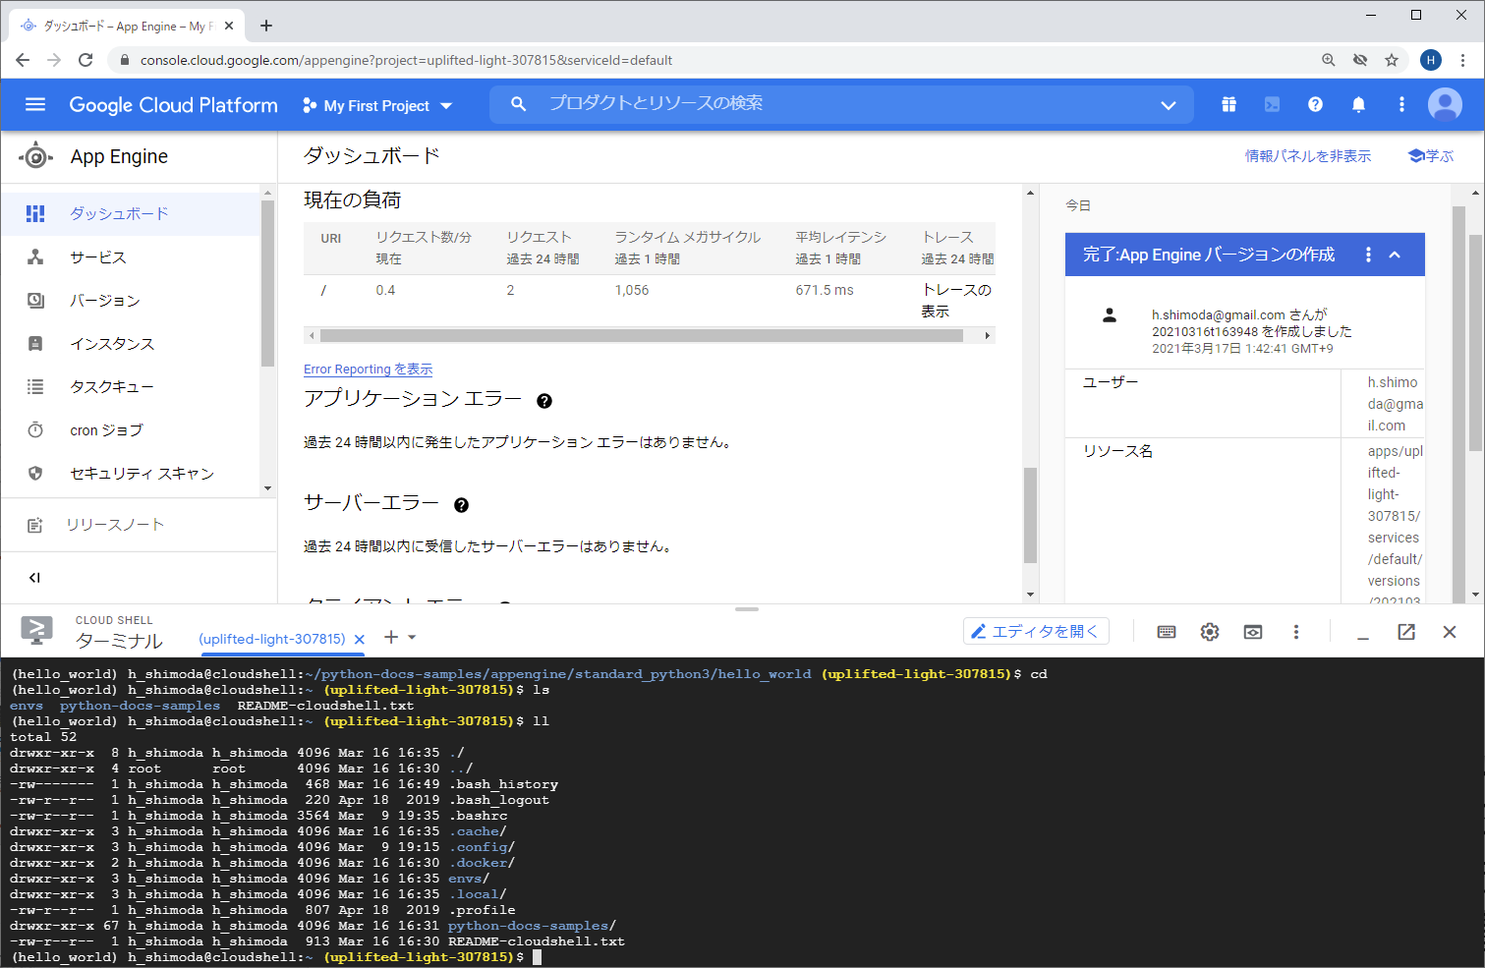
PaaS - Platform as a Service アプリケーション開発環境をネットワーク越しに利用する形態
Amazon SageMaker
「データサイエンティストとデベロッパーが高品質の機械学習 (ML) モデルを迅速に準備、構築、トレーニング、およびデプロイするのを支援します。」
Microsoft Azure App Service
Web Apps
任意のプログラミング言語で Web アプリケーション、モバイル バックエンド、および RESTful API を構築できる。
Google Cloud Platform (GCP) App Engine
「プロジェクトによりコード、VM、その他のリソースが 1 つにまとめられるため、開発とモニタリングが簡単になります。」
https://docs.microsoft.com/ja-jp/azure/app-service/
https://aws.amazon.com/jp/sagemaker/
https://cloud.google.com/appengine?hl=ja

Slide 11
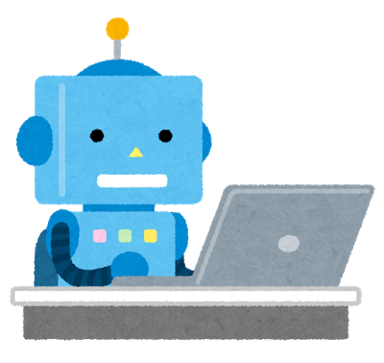
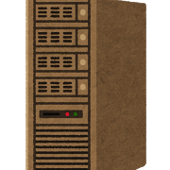
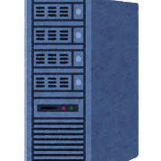
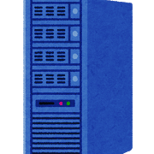
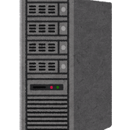
PaaS vs 旧来の開発
Webアプリ開発「Project-A」の例
旧来の開発
PaaSでの開発
すべてのマシンについて、
・ユーザーアカウント管理
・アクセス権限管理
・定期バックアップ
・OSやハードウエアの保守
が必要。
保守作業のかなりの部分をクラウド任せにできる。
また、開発環境だけでなく、本番運用環境もプロジェクト内に置ける
Project A
デプロイ＆
メンテナンス
本番サーバー
(IaaS)
ホスティングサービス
Project-A
本番サーバー
テスト＆
バグ修正
テストサーバー
(IaaS)
PaaSに
ログイン
ダッシュボード
開発環境
Project-A用
Jira/Redmine
タスク管理
不具合管理
デプロイ＆
メンテナンス
Project-A
テストサーバー
バックアップ
ストレージ
ドキュメント
サーバー
Jira/Redmine
不具合管理
ソースコード
レポジトリ
テスト＆
バグ修正
仕様書
Project-A用
ドキュメント
サーバー
定期バックアップ
共通機能はクラウドサービスを利用。これらの保守はクラウド任せ。
開発環境
PaaSでは、開発環境の他に、稼働中のサーバーの負荷やディスク使用率、ログなどがリアルタイムモニタリングできる機能など、運用のサポート機能も充実。開発～運用～保守が自然にプロジェクトの中に組み込めるので、PLM(Product Lifecycle Management)の点で非常に有利。
⇒「DevOps」(Development & Operations)
Project-A用
ソースコード
レポジトリ
Project-A用
バックアップ
ストレージ

Slide 12

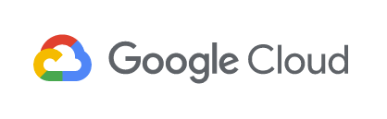

IaaS - Infrastructure as a Service ハードウェアリソースをネットワーク越しに利用する形態
Amazon EC2
仮想サーバーサービス
Windows Virtual Desktop
仮想デスクトップPCサービス
Google Compute Engine (GCE)
仮想サーバーサービス
Amazon EBS
仮想ストレージサービス
Azure Disk Storage
仮想ストレージサービス
Google Cloud Storage (GCS)
仮想ストレージサービス

Slide 13
ここまでのまとめ
クラウドコンピューティングとは、コンピューターを必要なとき必要な分だけ、ネットワーク経由で簡単に使える仕組みのことをいう。
自社構内にシステムを構築する方式をクラウドに対して「オンプレミス」という。
クラウドとオンプレミスとを比べるとコストと柔軟性ではクラウドが有利である。
クラウドサービスには、インフラを提供するIaaS、ミドルウェアまで提供するPaaS、アプリケーションまで提供するSaaSの3つがある。
クラウドサービス事業者にはAmazon、Microsoft、Googleなどがある。

Slide 14
AWSを知る

Slide 15


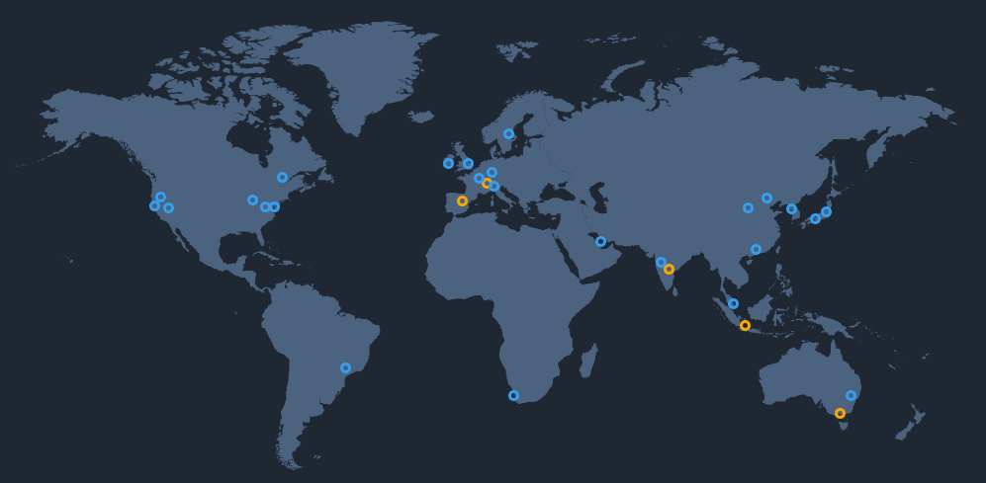
AWSのインフラストラクチャ
リージョン (Region)
世界中の物理的ロケーション
データセンターが集積されている場所の名前で呼ばれる
日本にはTokyoとOsaka(2021年3月新設)の２か所がある
リージョンは「アベイラビリティゾーン」で構成される。
Region
Availability Zone
Availability Zone
DC
DC
DC
DC
DC
DC (データセンター)の所在地と数は、セキュリティ確保のために公開していない。
Availability Zone
アベイラビリティゾーン(AZ, Availability Zone)
災害などにおける可用性確保のためのデータセンター群
AZ自体も複数のデータセンターで構成される
一つのAZが停止した場合も、他のAZと冗長構成を組んでおくことで可用性を上げることができる。
リージョン内のAZ間は低遅延・高速ファイバーで接続されていて、高速データ転送が可能。
DC
Tokyo
現在のAZは3つ
ap-northeast-1a
ap-northeast-1b
ap-northeast-1c
ap-northeast-1d
https://aws.amazon.com/jp/about-aws/global-infrastructure/regions_az/?nc1=h_ls

Slide 16
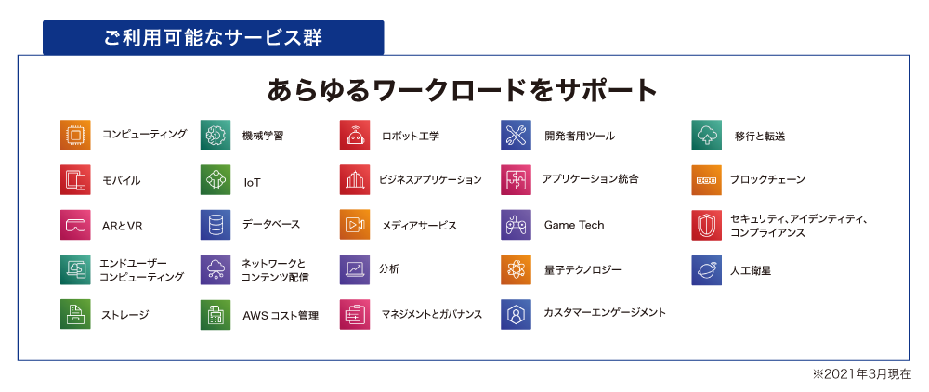
AWSのサービス(カテゴリ)
https://aws.amazon.com/jp/aws-ten-reasons/

Slide 17
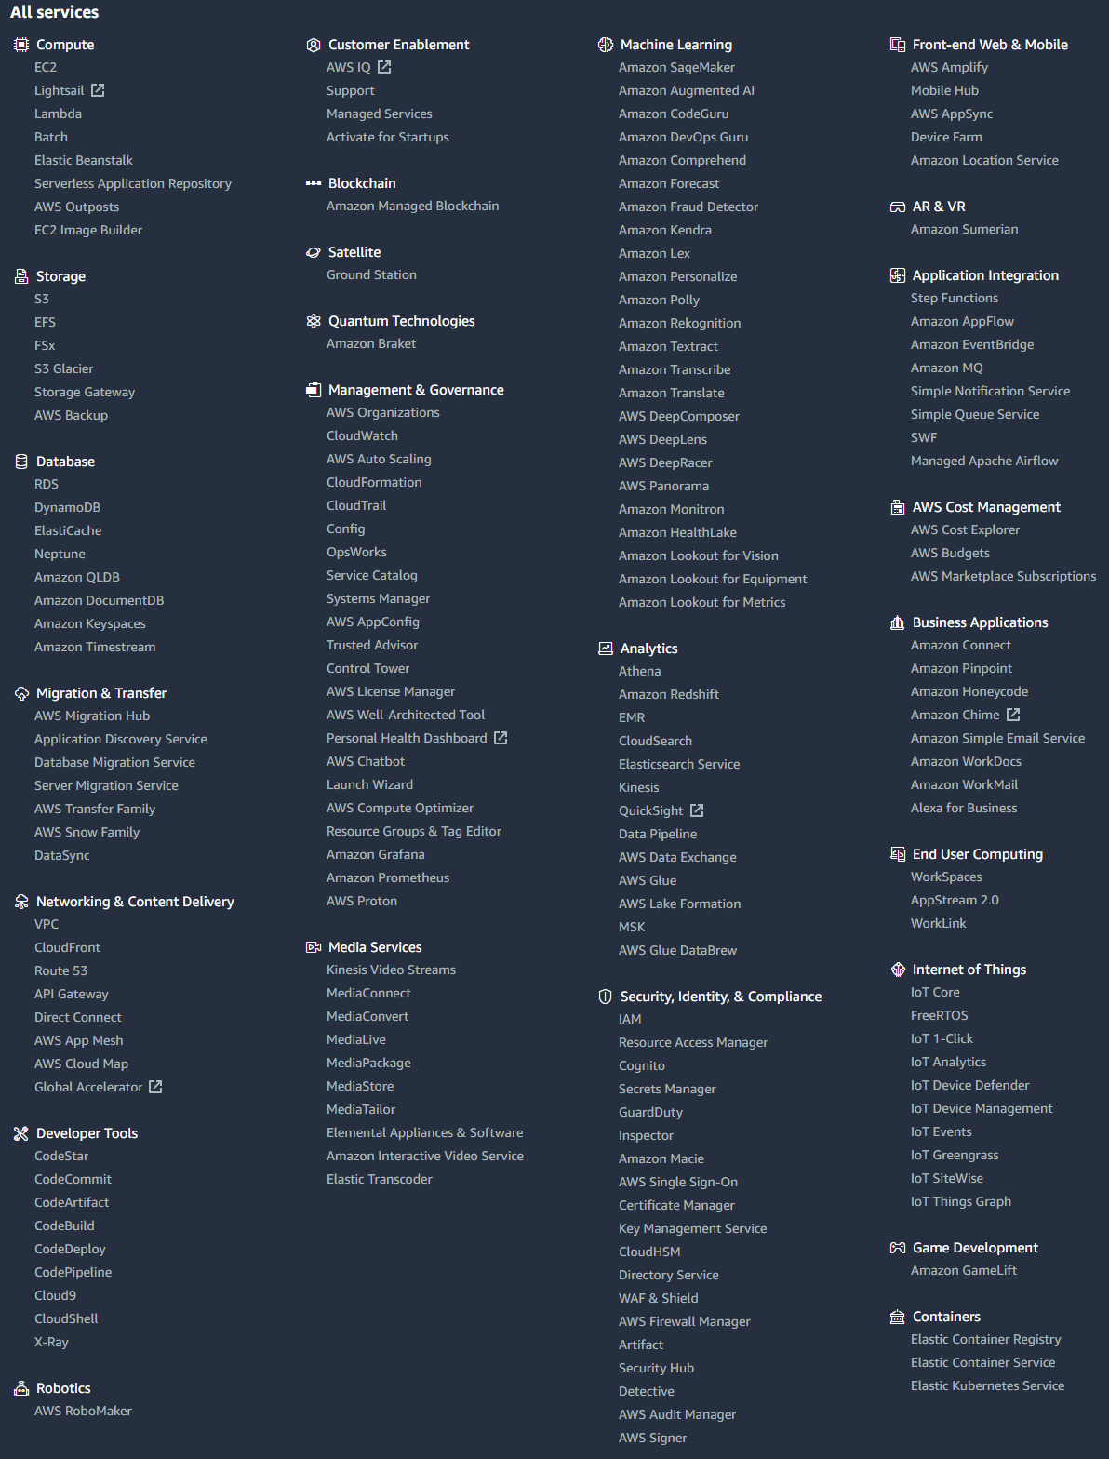
AWSのサービス(すべて)

Slide 18
AWSの代表的なサービス

Slide 19

EC2 Amazon Elastic Compute Cloud 仮想サーバーマシン
AWSクラウド上の仮想サーバーマシン。(グローバルIPアドレス自動割り当て)
OSは選択制。Linux各種/Windows Server各種/Mac。※Windows10は無い(ライセンスの問題)
アプリケーションのインストールは自由
マシン数を増やしたり削除したりが可能
搭載するCPUの数、メモリの量、ディスクなどのスペックがいつでも変更可能：
スペックは自由に設定できるわけではなく、「インスタンスタイプ」と呼ばれるパターンから選択する。
CPU、メモリの他にも、GPU、FPGA(Xilinx, Config可能)、100ギガEthernetなど、特殊用途向けオプションもある。
詳細なリスト→ https://aws.amazon.com/jp/ec2/instance-types/
■できないこと
クラウド上の仮想マシンなので、グラフィックボードやUSBメモリなど、自分のデバイスは接続できない。
OSを後から入れ替えることはできない(Windows 10にする、など)。
Microsoftが禁止している.
Windows10が使えるクラウドはMicrosoft Azureだけ。

Slide 20
EC2を動かしてみる

Slide 21


EC2に関連するネットワークサービス
Elastic IP
EC2インスタンスのIPアドレスを固定化する設定。
EC2のデフォルトでは、再起動するとIPアドレスが変わってしまう。
毎回アクセス先が変わってしまうのを防ぐにはElastic IPで固定アドレスを設定しておくとよい。
Amazon Route 53
DNSサービス。「shimoda-hiroyuki.com」などの独自ドメイン名をEC2インスタンスに割り当てることができる。
Elastic IPを使って固定化したIPアドレスに対して独自ドメイン名を割り当てる。
Elastic IP address

Slide 22






VPC Amazon Virtual Private Cloud 仮想ローカルネットワーク
AWSクラウド上に自分専用のローカルエリアネットワークを構築できる。
インターネットに接続する必要のないホストはネットワークを分けることでセキュアな環境にできる。
AWS Cloud
Region (Tokyo)
Region (Osaka)
Availability Zone
VPC
Availability Zone
Availability Zone
Public subnet
Availability Zone
Availability Zone
Availability Zone
Private subnet

